Slide 1
github.com/tjsrnjs17/SD_R
선권17

Slide 2

리눅스의 등장

Slide 3
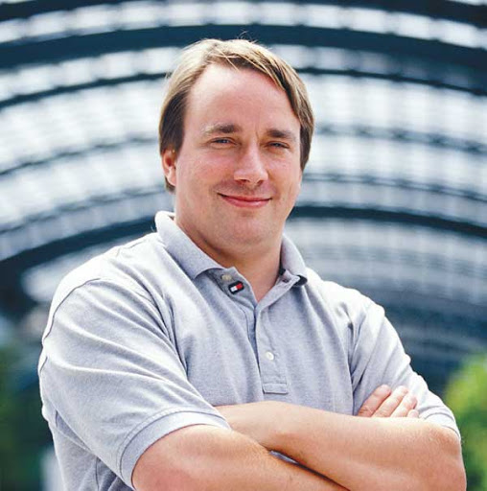
“소프트웨어를 만드느라 애쓴 사람들에게 보상을 주지 않으면 도둑질이다.”
<빌 게이츠>

Slide 4
PHP로 쓰여진 소스 코드
index.php
Notes:
Git파트

Slide 5
파일의 모든 변경사항을 기록 할려면?
index.php

Slide 6
파일의 모든 변경사항을 기록 할려면?
코드 변경할때 마다 이름 바꿔주기
index.php
index2.php
index3.php

Slide 7
시간이 지나면…
index.php
index1.php
index2.php
Index최종.php
Index최최종.php

Slide 8
다른 파일도 생기면…
index2.php
index3.php
index4.php
index최종.php
index.php
index1.php
login2.php
login3.php
login4.php
login최종.php
login.php
login1.php
login.php
login1.php
login2.php
login3.php
login4.php

Slide 9




+ 온라인
버전 관리 시스템

Slide 10
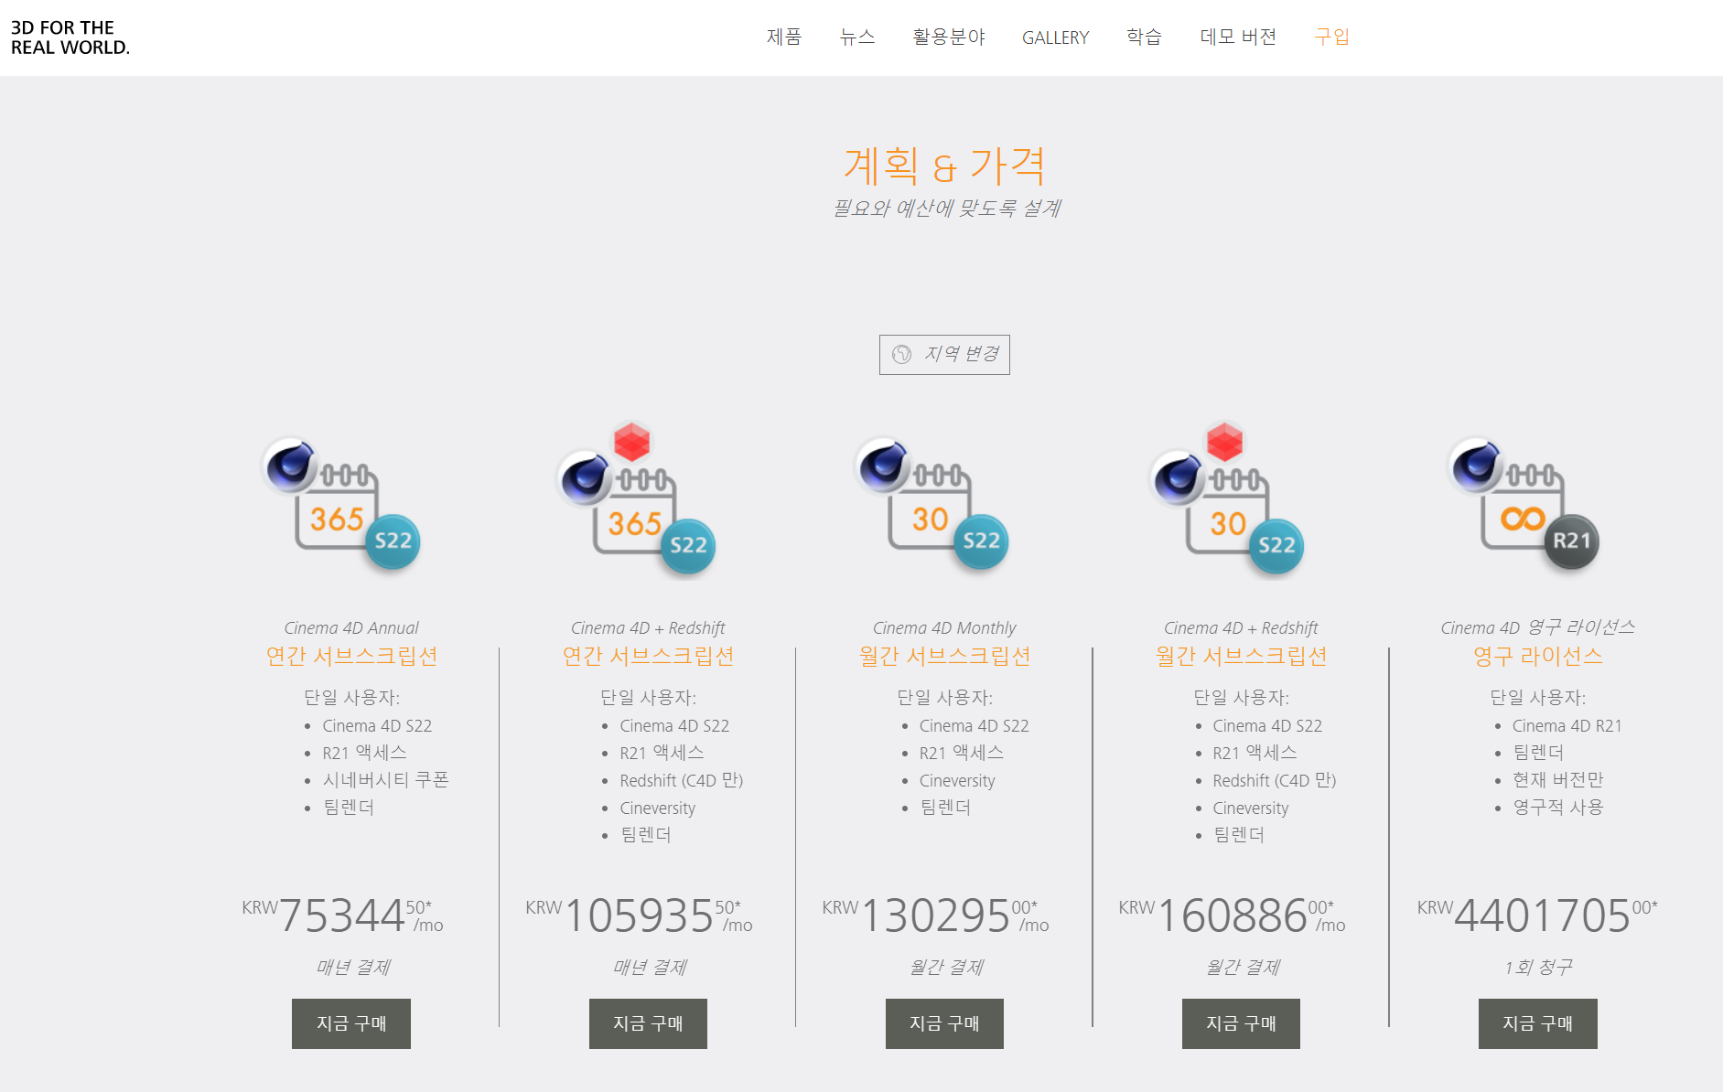

Slide 11

Free!!

Slide 12
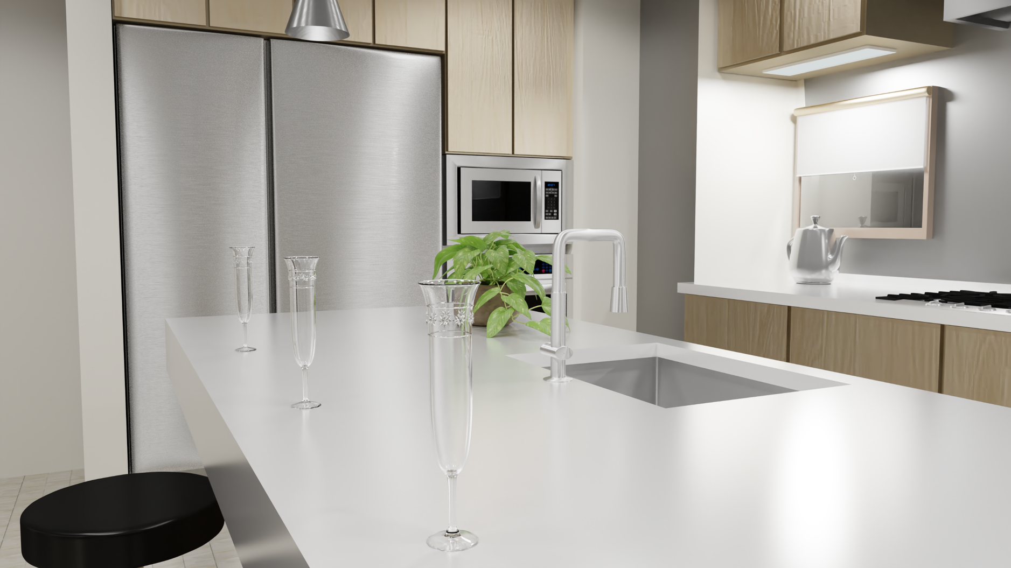

Slide 13


Slide 14
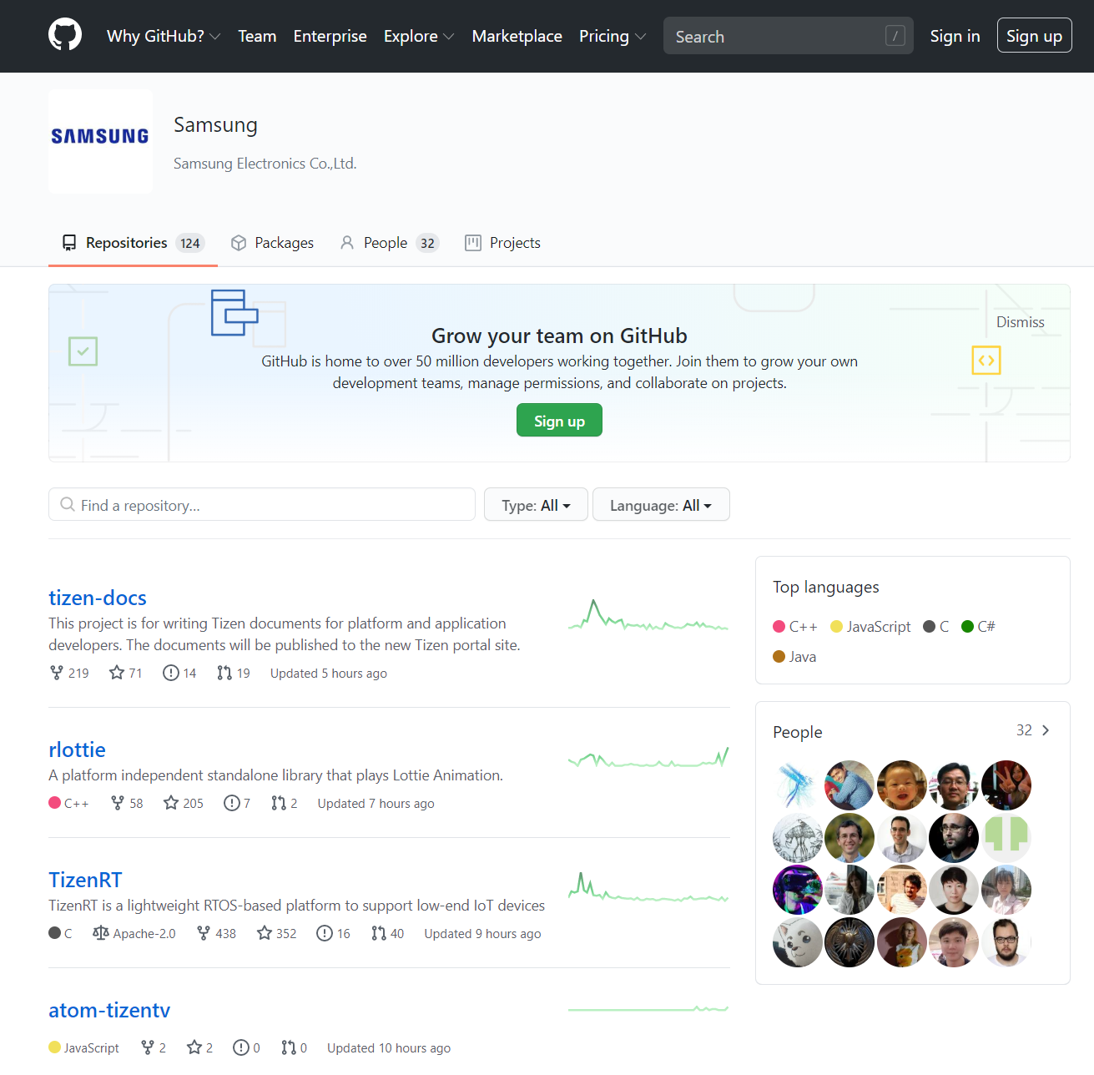

Slide 15
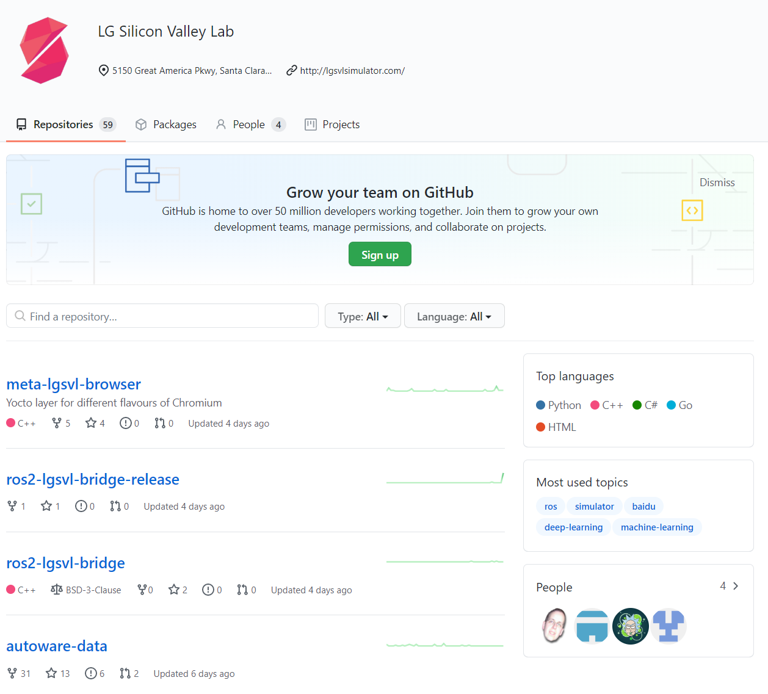
Notes:
광모 회장, LG전자 '실리콘밸리 랩' 깜짝 방문…'연구개발·투자' 강조

Slide 16
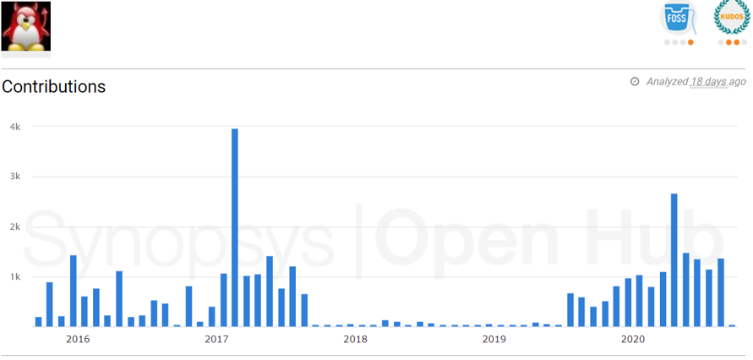

Slide 17
R로 하는 빅데이터 분석
강사: 유선권

Slide 18
INDEX
R로 하는 빅데이터 분석
빅 데이터란, R언어
유투브 시청기록 분석
GPS기록 분석
여러분들의 취향, GPS 분석
Notes:
14~지금까지 14만5천9백8개

Slide 19
빅데이터 분석이란?
Hardware
Notes:
유사한 과정을 매번 하고 있음

Slide 20
최초의 데이터 센터가 설립되고 관계형 데이터베이스가 개발되면서 데이터 세계가 막 열리기 시작하던 1960~70년대
2005년에 접어들면서 Facebook, YouTube 등 온라인 서비스를 통해 수많은 데이터 생겨나고 있음.
Notes:
이렇데 많이 들어는 봤는데 어떻게 하는지 모르겠지 근데 우리들은 비슷한 과정을 매번함

Slide 21
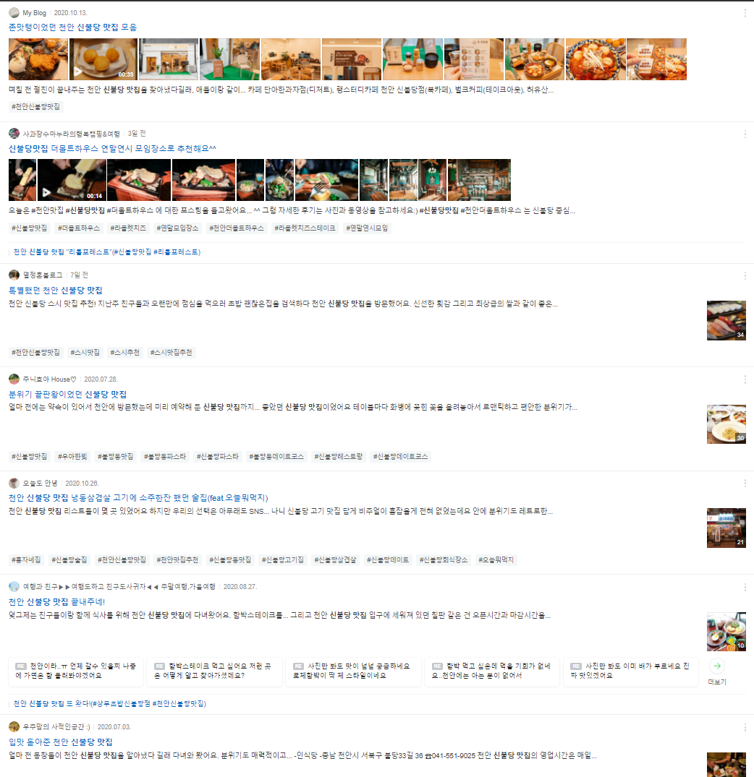

Notes:
검색

Slide 22
맛집 찾는데 도움 안되는 글의 특징은?

Slide 23
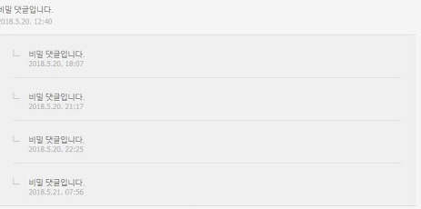
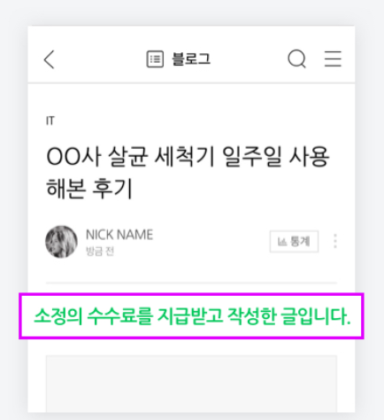

Notes:
뻘글 광고 거름

Slide 24
맛집의 기준은?

Slide 25
! 내 입맞에 맞아야 됨 - 일식/양식… , 면/밥..
가성비 좋음
대기 줄 있음

Slide 26
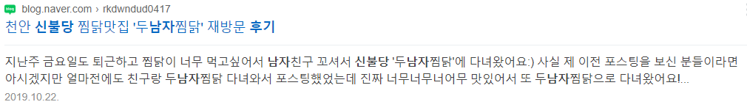
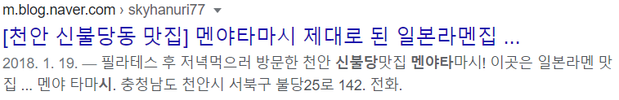
.
.
.
.
.
Notes:
진심으로 쓴 후기들

Slide 27
많이 보이는게 라멘 집 초밥 집
Notes:
공통적으로 추천하는곳

Slide 28
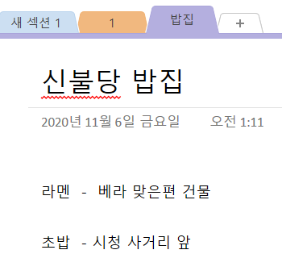
Notes:
가볼만한곳 리스트 작성

Slide 29
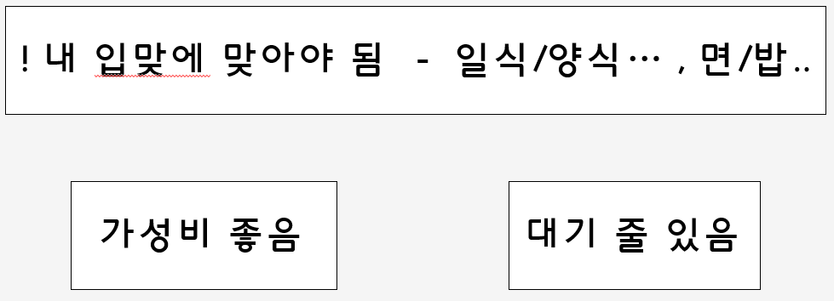

많이 보이는게 라멘 집 초밥 집
검색+ 검색결과
도움되는 글만
도움 되는 글 모음
.
.
.
.
.
노트에 작성
공통적으로 추천
맛집▲

Slide 30
많이 보이는게 라멘 집 초밥 집
많은 데이터 수집
정제
적재
.
.
.
.
.
많~은 데이터
시각화
분석
새로운 통찰력▲
Notes:
어떤 이점 있을까 여기서 안푼 내용은 다음주에 풀어야된다 v5랑 새로운 접근방법
빅 데이터는 더 많은 정보를 제공하므로 보다 신뢰도가 높은 답을 구함

Slide 31
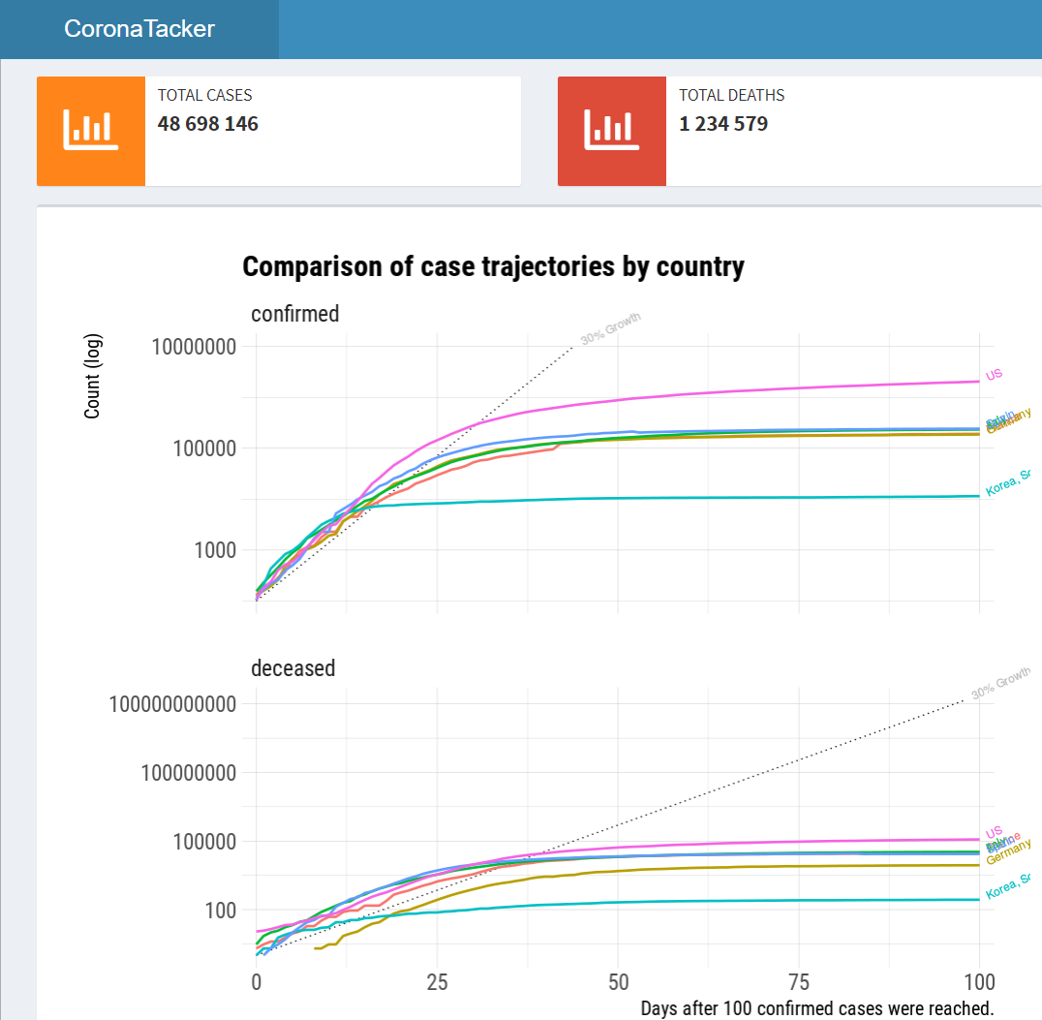

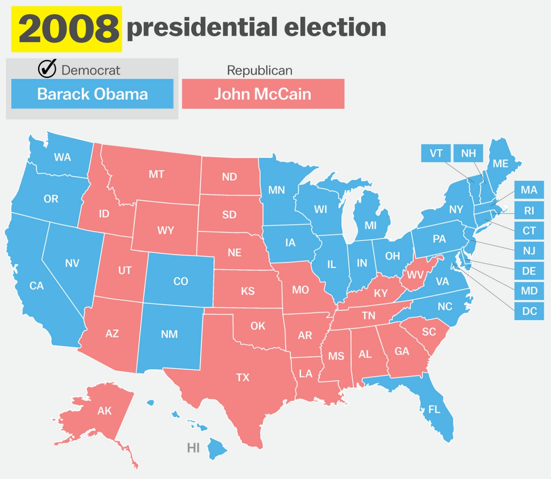
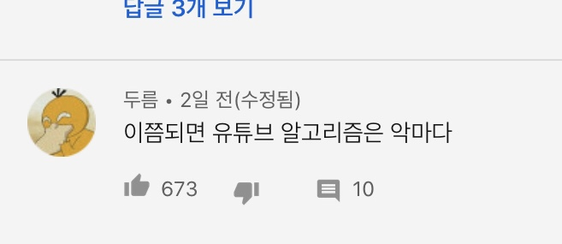

빅데이터 활용 사례들

Slide 32
R로 하는 빅데이터 분석

Slide 33
R언어?

Slide 34
R언어?
통계 계산
시각화
프로그래밍 언어

Slide 35
R언어?
통계 계산
시각화
프로그래밍 언어

Slide 36
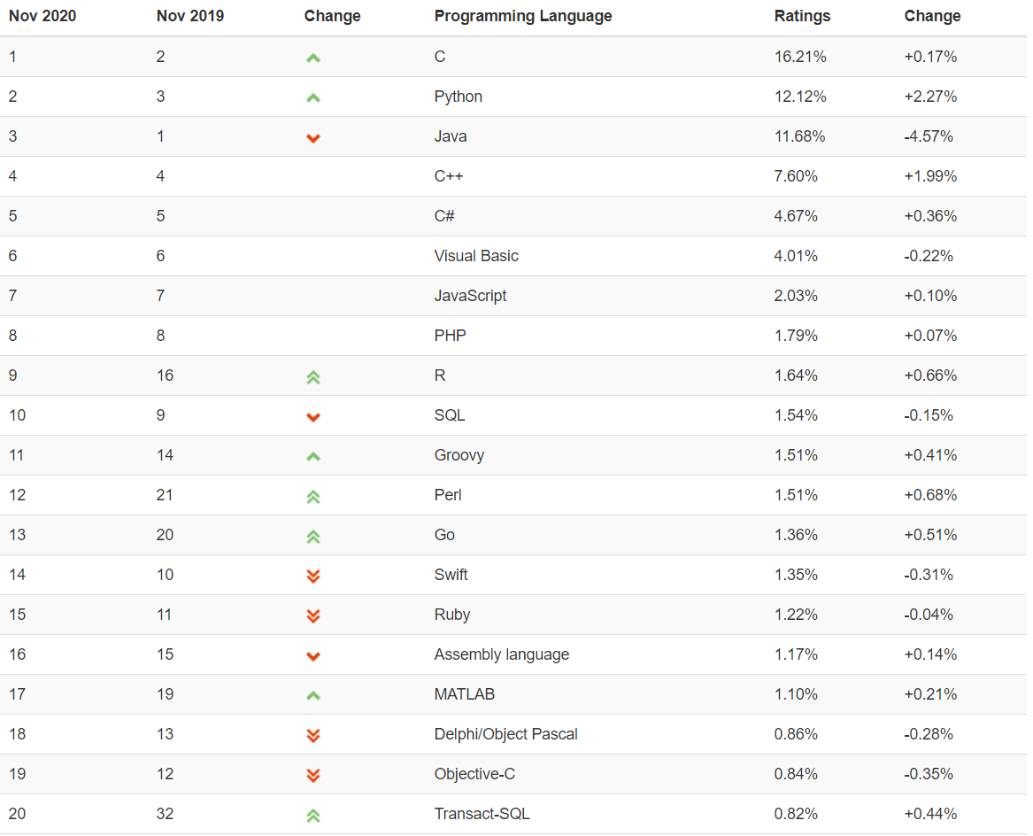
Notes:
11월자

Slide 37
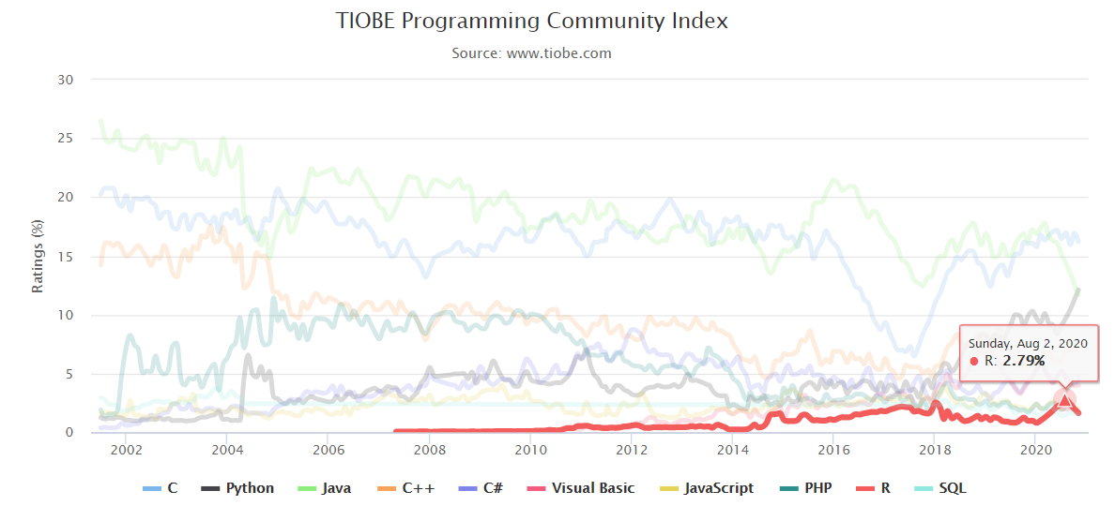
Notes:
https://www.tiobe.com/tiobe-index/

Slide 38

왜 빅데이터가 필요할까?

Slide 39
유튜브는 왜 빅데이터가 필요할까?
영상 시청▲
광고 시청▲
수익▲

Slide 40
유튜브는 왜 빅데이터가 필요할까?
영상 시청▲
여러분들의 취향을 분석해 영상 추천
광고 시청▲
수익▲

Slide 41
유튜브는 왜 빅데이터가 필요할까?
영상 시청▲
취향 분석 어떻게?
광고 시청▲
수익▲

Slide 42
만약
????
1시간안에 R언어로 취향 분석하는 코드 만드세요

Slide 43
코더가 아닌 프로그래머가 되자
Notes:
복잡한 기능 구현할때 어떻게 접근하면 좋은지 알수 있는 기회 가 될거다

Slide 44
처음에 고생 했던 것 기억 나죠? 워드클라우드
getwd()
#install.packages("wordcloud2")
Sys.setenv(JAVA_HOME='C:\\Program Files\\Java\\jdk1.8.0_191')
library(KoNLP)
library(wordcloud2)
useSejongDic()
텍스트파일자체<-file("잠이 오질 않네요.txt", encoding = "UTF-8")
텍스트파일내용 <- readLines(텍스트파일자체)
close(텍스트파일자체)
명사만<-sapply(텍스트파일내용, extractNoun, USE.NAMES = F)
명사만 <- unlist(명사만)
head(명사만, 30)
중복횟수 <- table(명사만)
head(sort(중복횟수, decreasing = T), 30)
wordcount2 <- head(sort(중복횟수, decreasing=T),30)
wordcloud2(wordcount2,gridSize=10,size=1,shape="circle")
Notes:
https://github.com/tjsrnjs17/WB_DB_Lecture/blob/08a4c2d90abbd32b30e31fa44203fd7ec5e1c73b/SourceCode/2%EC%9D%BC%EC%B0%A8(%EA%B9%83%ED%97%99)/loginCheck.php

Slide 45
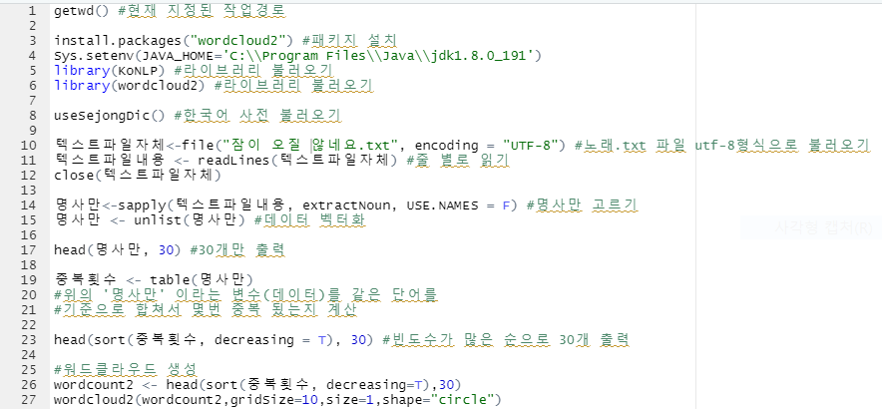
Notes:
코드 따라치고 복붙

Slide 46
어느 것이 더 이해가 잘 되었나요?
코드 받아쓰기?
아니면 설명 적는?
Notes:
코드 한줄한줄 보는게 아니라 코드 단락들이 어떤 역할을 위해 있는지 파악 하면서 했기 떄문

Slide 47
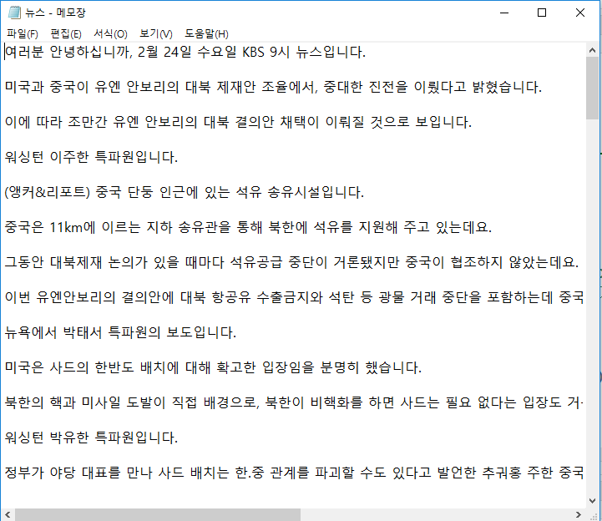
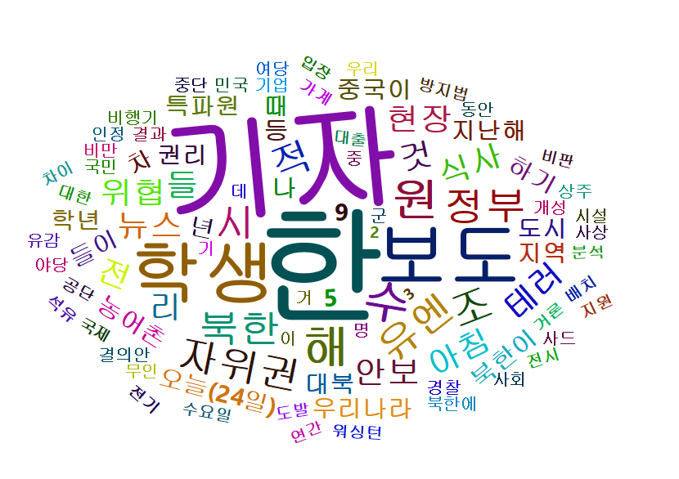
텍스트 보기 쉽게
워드 클라우드 생성

Slide 48
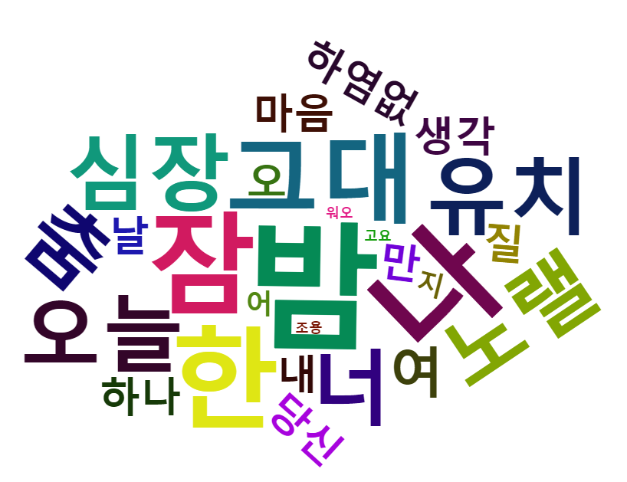
워드 클라우드 만드는 과정
문장을 단어로
단어 중복횟수
[1] "당신" "날" "어" "조용" "한" "내" "마음" "날" "지" "당신" "밤" "잠" "밤" …..
밤 나 잠 한 그대 너 노랠 심장 ….
10 9 8 8 7 6 6 6
워드 클라우드 생성

Slide 49
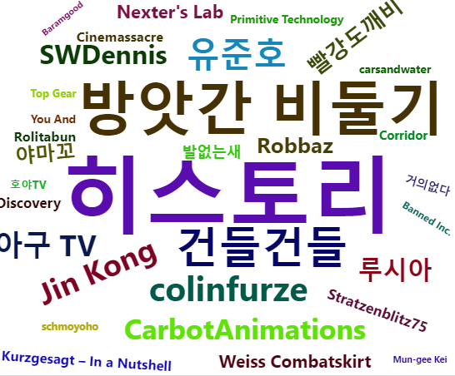

Slide 50
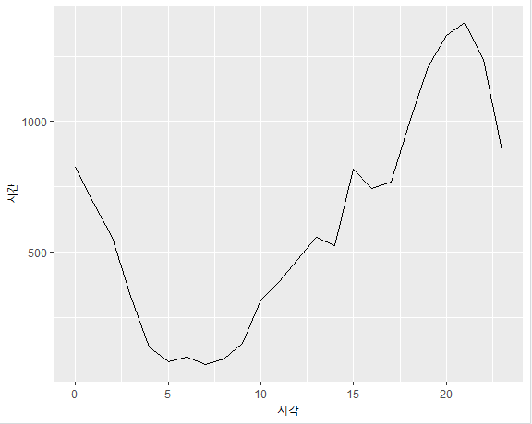

Slide 51
구글은 왜 위치기록 필요할까?
적합한 광고▲
광고 효과▲
수익▲

Slide 52
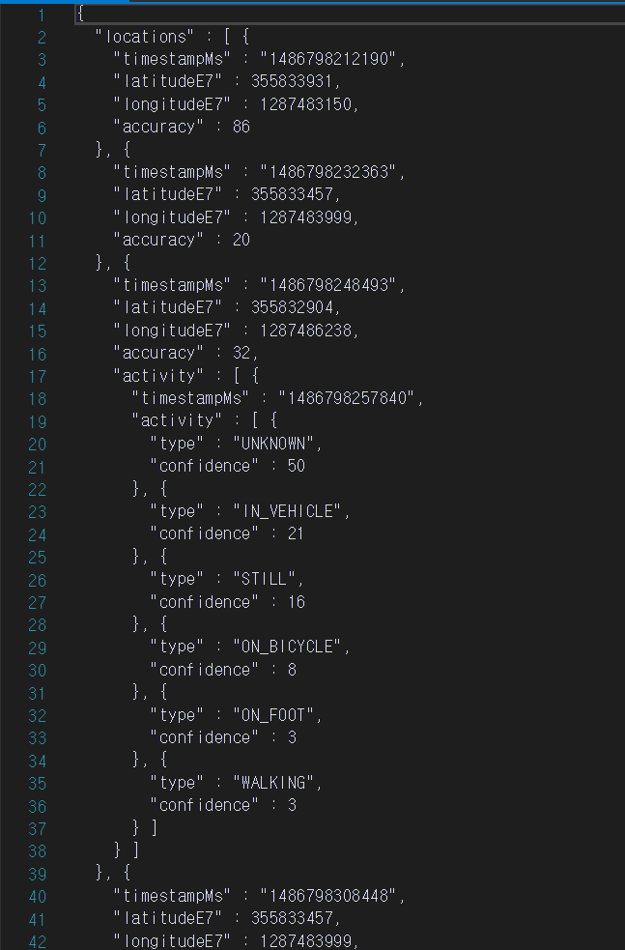

Slide 53
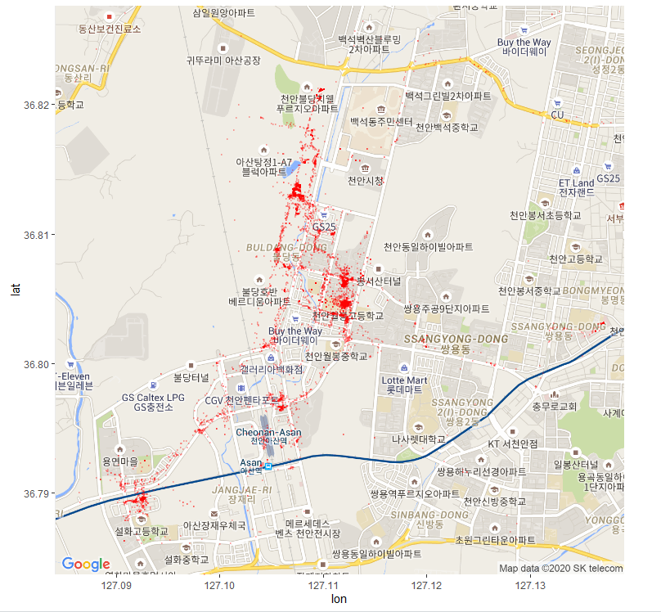
신불당
월봉고
설화고
Notes:
새로운 어플, 서비스 개발

Slide 54
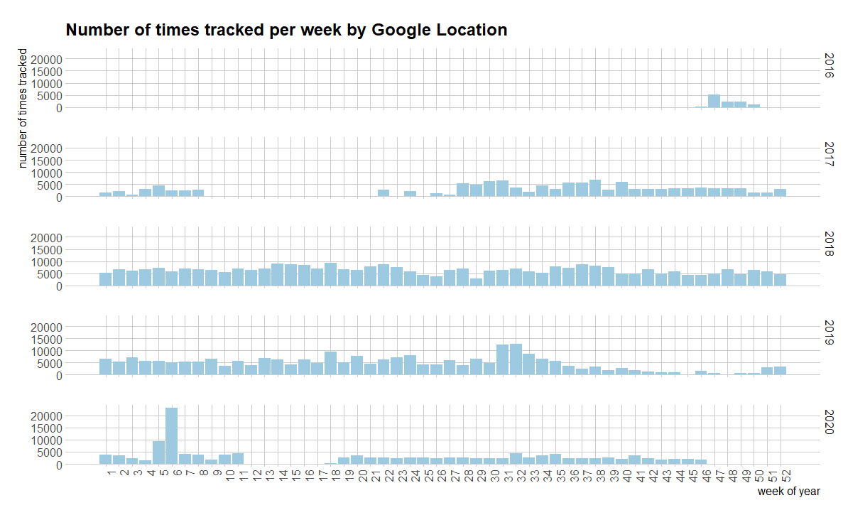

Slide 56
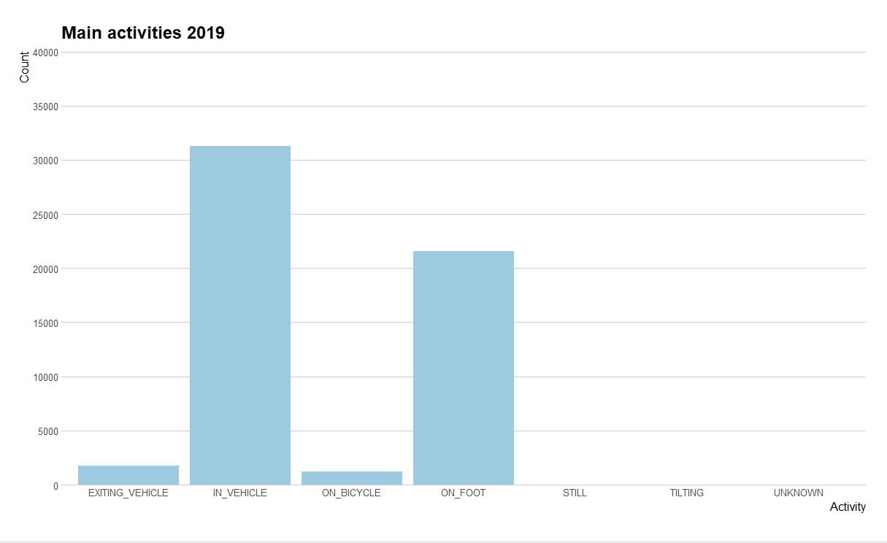

Slide 57
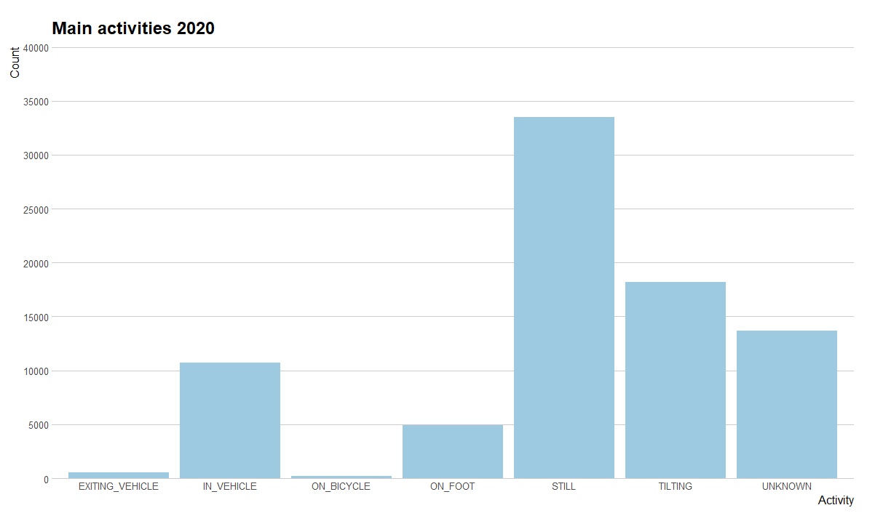

Slide 59
